Slide 1
足毽（一） - 歷史和器材 - 手掌毽

Slide 2
考考你
足毽的發源地在那？
足毽有多少種玩法？每一種玩法有什麼特色？
手掌毽是什麼？
精彩內容包括：
足毽起源簡介
足毽玩法介紹和示範影片
手掌毽練習
準備好就馬上開始！

Slide 3
起源
踢毽子是一種遊戲，也是中國的一種民間運動。
從古代軍中遊戲「蹴踘」（黃帝時所發明的足球遊戲）中演變而來，已有千多年歷史。
在清朝時，踢毽活動流行更廣，技術高超。翟灝通俗篇中有說：「今京巿民，為此最工、項、額、口、鼻、眉、腹、膺（胸）部等皆可代足，一人能兼應數敵，自弄則可終日繞身不墮。」上述為足毽中之「花毽」玩法。
「蹴踘」介紹影片： https://www.hkedcity.net/etv/zh-hant/resource/1401956893 (2:11-3:37)

Slide 4
足毽的玩法
圍毽
花毽（花式足毽）
網毽（競技比賽）

Slide 5
圍毽
2人以上圍成一圈
互相對踢
適合男女老幼
參考影片
日常8點半（體育運動）：第十一集 （香港電台，2018）
(6:39-6:55 )
https://www.youtube.com/watch?v=yW0sf5EBuWE

Slide 6
花毽（花式足毽）
單人或多人組合
透過不同花式動作完成指定的要求，而當中的動作稱之為「套路」
可配合音樂以增加觀賞性

Slide 7
網毽（競技比賽）
集羽毛球場地，足球技術，及排球規例為一體的競技項目
有正式本地及國際賽事
參考影片
毽技精湛 突破難關 （政府新聞處，2017）（0:04-1:42）
https://www.youtube.com/watch?v=SSj5_4pBIxM

Slide 8
網毽比賽場地
比賽的場地為羽毛球場較外的邊線及較內的底線
底線
網高：
1.5米（女子組）
1.6米（男子組、混雙）
邊線

Slide 9
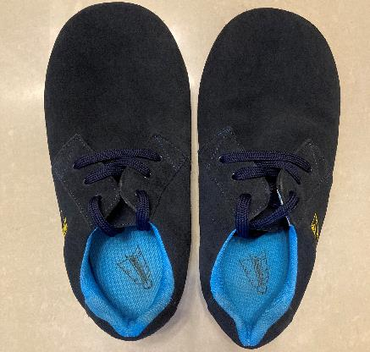
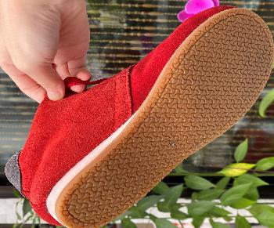
網毽鞋
正面及側面：較平和寬闊
防滑、耐磨、提升稳定性

Slide 10
練習 – 手掌毽

Slide 11
手掌毽練習
掌握觸毽的時間和節奏
培養毽感
參考影片
足毽示範片段1 （康樂文化事務署 教育局，2016） （4:52-5:33）
https://www.youtube.com/watch?v=RP8AE99xCNA

Slide 12
手掌毽
動作要點：
手指合實，以手掌心觸毽
手掌心向上拍打毽的底部
待毽下墜時，手臂帶動手掌再把毽向上打起
紀錄連續控毽的次數
變化：以慣用手、非慣用手或左右手輪流擊打

Slide 13
手掌毽
常犯錯誤：
拍打毽的羽毛
手腕用力
毽未下降，便觸毽
如家中沒有足毽，可以包裝紙巾、橡皮擦、紙球代替

Slide 14
謝謝！

